Slide 1
Vier op een rij (Connect4)
Daan Stout

Slide 2
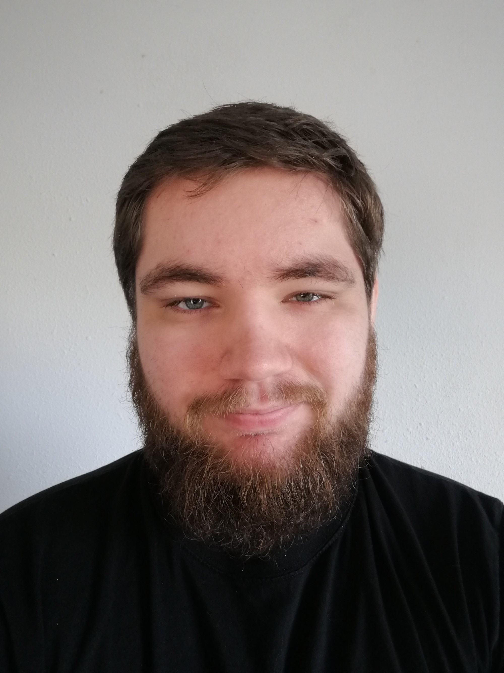
Wie ben ik
Afgestudeerd HBO-ICT (2019)
Gamer
Game/software development

Slide 3
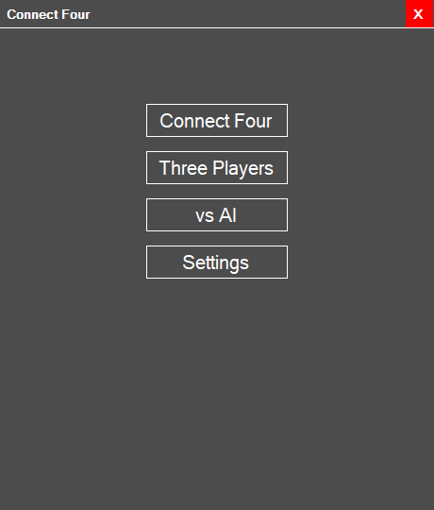
Connect Four
3 Game Modes
Adjustable board size
Adjustable win length
3 AI difficulties
Korte Demo

Slide 4
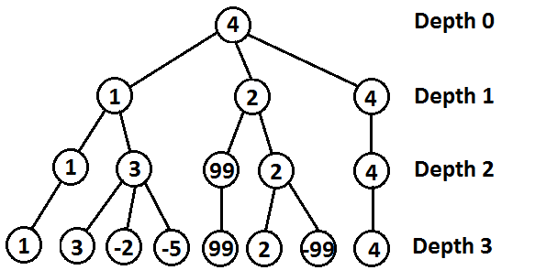
Hoe werkt de AI
Minimax pattern
Het kijkt naar alle board-posities N stappen in de toekomst
Het selecteert het meest ideale pad dat hij kan vinden
Er is een kleine kans dat de AI een random zet doet
Potentiele optimalisaties:
Alpha-Beta Pruning
Killer Heuristics

Slide 5
Werkwijze
Simpel Word bestand met plannen
Doel (4 op een rij)
Win-Check
Extraatjes
Begin met de basis → refactor en breid het uit
Begin meer hard-coded → maak het dynamisch

Slide 6
Wat zou ik de volgende keer anders doen als ik meer tijd had
Wat bredere ontwerpen maken
Meer mijn best doen om de code makkelijk aanpasbaar te maken

Slide 7
Waarom wil ik graag bij Vitas Young Talen
De begeleiding die ze bieden, samen met het leertraject, ziet er interessant voor mij uit
*gegarandeerde vaste positie na 1 jaar

Slide 8
Vragen - Opmerkingen

